Slide 1


Kicad PCB
Vejen til nemmere PCB design

Slide 2
Agenda (PCB)
Import fra schematic
Footprint /Padstack
Routing af baner
Fill area
RF Design
Kontrolleret impedance
Export til PCB manufactur

Slide 3


Slide 4
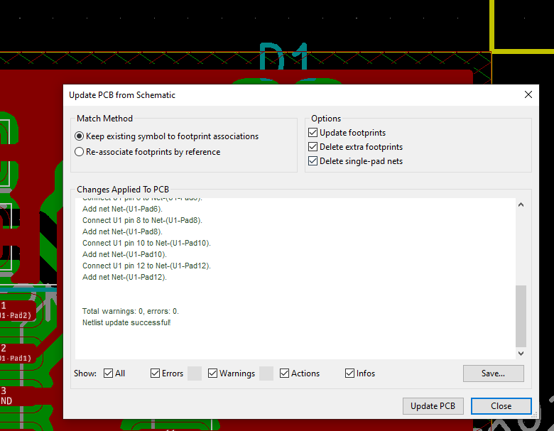
Import fra schematic
Placement
Check af footprint

Slide 6
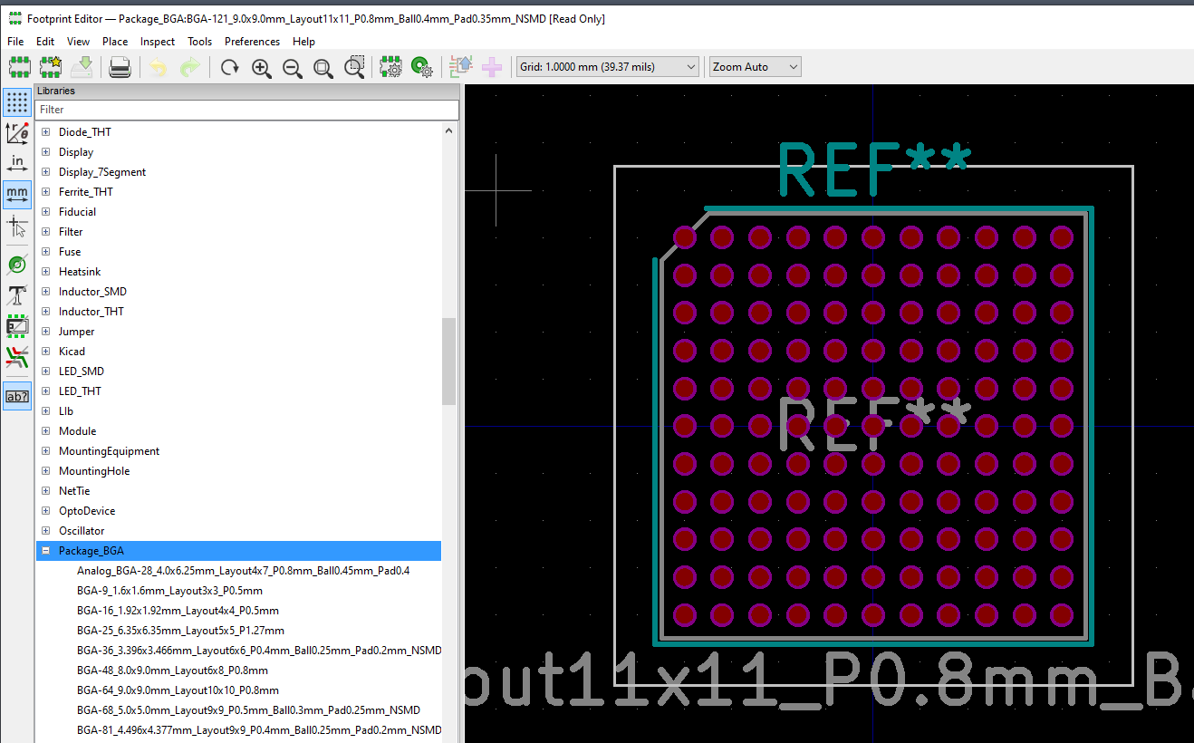
Footprint
Outline

Slide 7
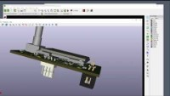

Slide 8
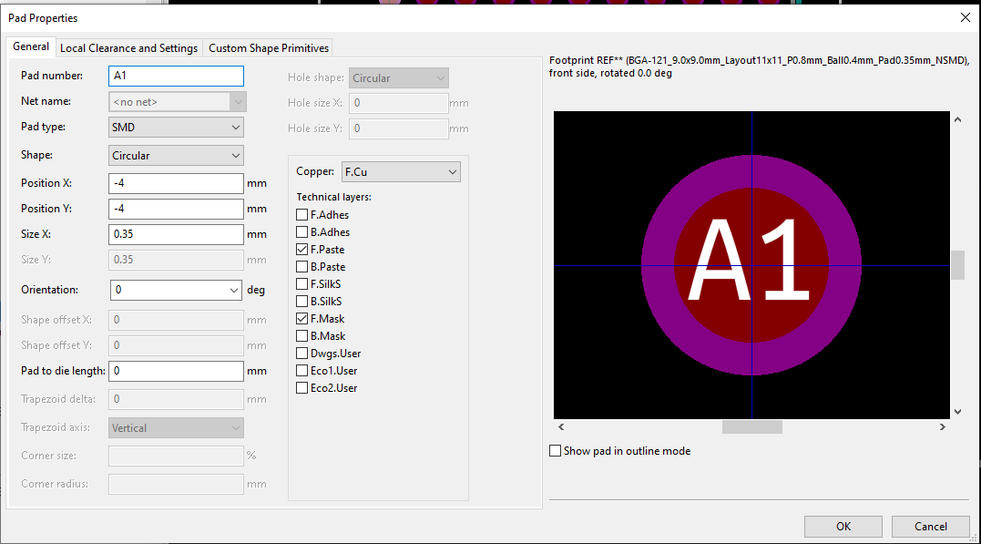
Padstack
Shape
Type
Silkemask

Slide 9
Routning af baner
Enkelt baner
Balanceret signaler

Slide 10
Fill
X Layer board

Slide 11
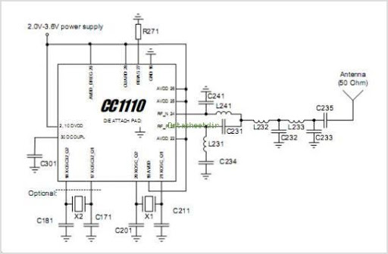
RF design
5 Regler for nem RF design
Brug 4 lags print
Integreret/små komponenter
50Ω overalt
Følg fabrikantens anbefallinger
Route RF først

Slide 13
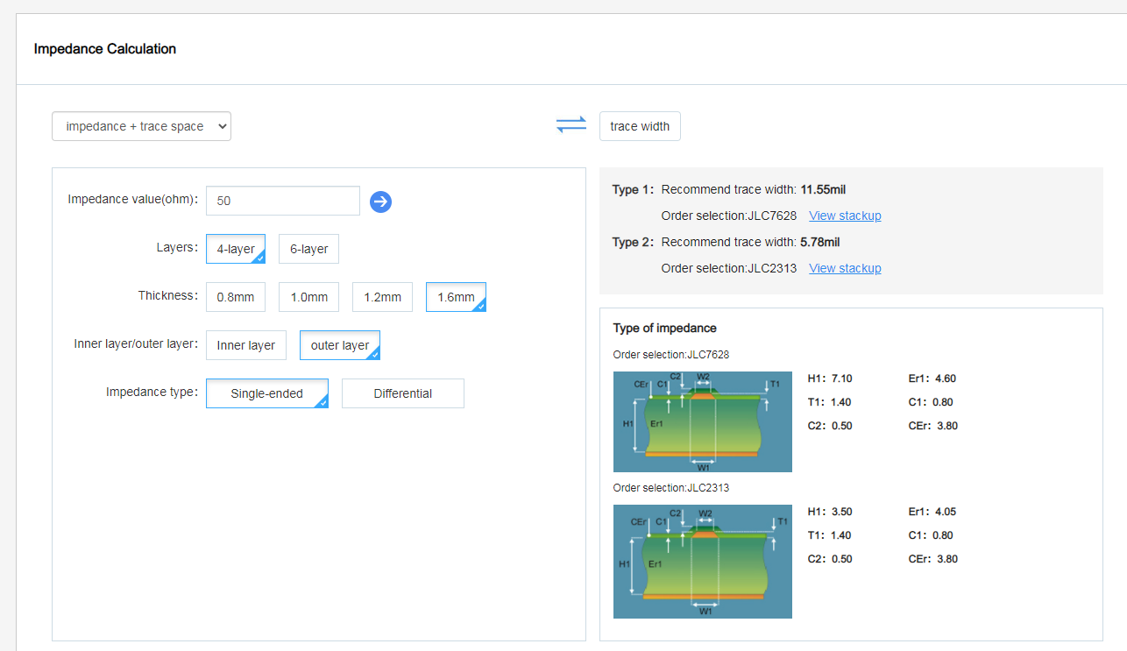
Kontrolleret impedans
Kritisk længde
Microstrip (antenner m.m.) https://cart.jlcpcb.com/impedanceCalculation
Pad-to-Trace
Clearende
Balanceret par (usb m.m.)

Slide 14
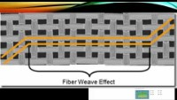

Slide 15
Export til PCB manufactory
Gerber
JLCPCB

Slide 16
